Slide 1
第三节
数量积 矢量积 混合积
一、两矢量的数量积
二、两矢量的向量积
三、矢量的混合积

Slide 2








一、两矢量的数量积
引例. 设一物体在常力 F 作用下,
沿与力夹角为
的直线移动,
位移为 s ,
则力F 所做的功为
1、定义
设矢量
的夹角为θ ,
称
记作
数量积
(点积,内积) .

Slide 3











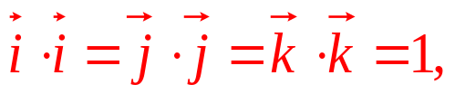
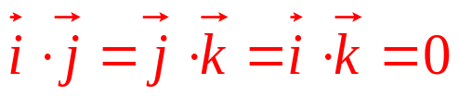
记作
故
2、性质
为两个非零矢量,
则有
⊥

Slide 4
















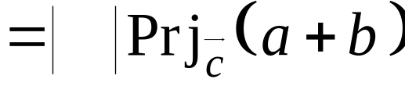


3. 运算律
(1) 交换律
(2) 结合律
(3) 分配律
事实上, 当
时, 显然成立 ;
思考

Slide 5


例1. 证明三角形余弦定理
证:
如图 . 设
则

Slide 6
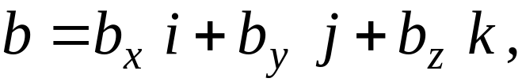
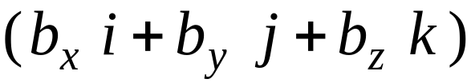









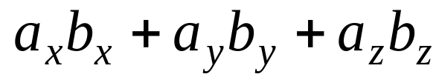

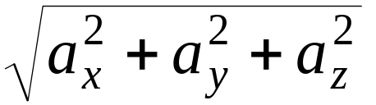
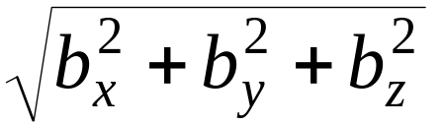
4. 数量积的坐标表示
设
则
两矢量的夹角公式
当
为非零矢量时,
由于
, 得

Slide 7

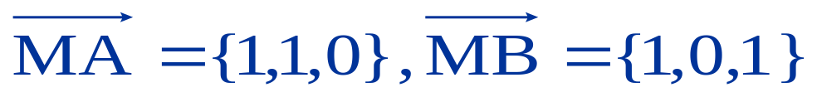









例2. 已知三点
求
∠ AMB .
解:
则
故

Slide 8





单选题
1分
答案：A
A
B
C
D
提交

Slide 9





单选题
1分
答案：D
A
B
C
D
提交

Slide 10








例3. 设均匀流速为
的流体流过一个面积为 A 的平
面域 ,
且
与该平面域的单位垂直矢量
的夹角为
求单位时间内流过该平面域的流体的质量P (流体密度
为 ρ ) .
解:
为单位矢量
单位时间内流过的体积

Slide 11

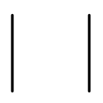
















二、两矢量的矢量积
引例. 设O 为杠杆L 的支点 ,
有一个与杠杆夹角为
的力 F 作用在杠杆的 P点上 ,
则力 F 作用在杠杆上的力
矩是一个矢量 M :
符合右手规则

Slide 12





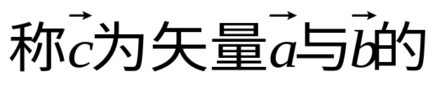


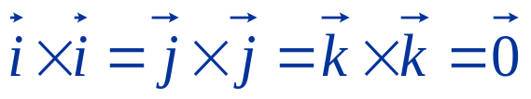
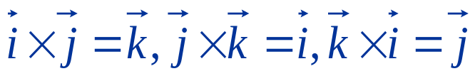


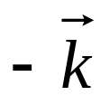
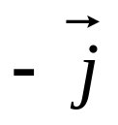


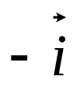
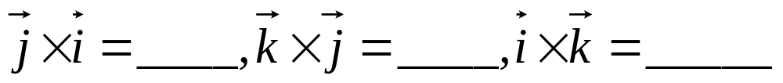
1. 定义
定义
向量
方向 :
⊥
⊥
且符合右手规则
模 :
矢量积 ,
记作
(叉积)
引例中的力矩
显然，
思考: 1)右图三角形面积
S＝

Slide 13














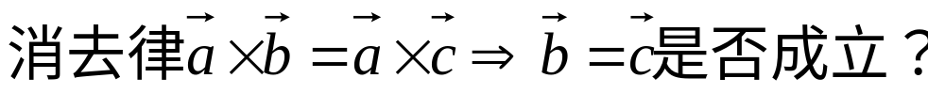
2. 性质
为非零矢量, 则
∥
证明:
∥
3、运算律
(2) 分配律
(证明略)
(3) 结合律
思考

Slide 14





单选题
1分
答案：D
A
B
C
D
提交

Slide 15
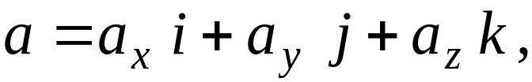
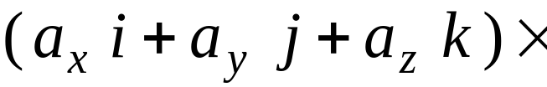




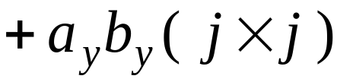



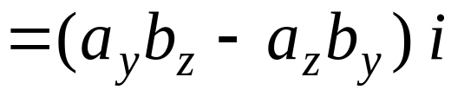

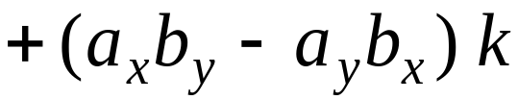

4. 矢量积的坐标表示式
设
则

Slide 16
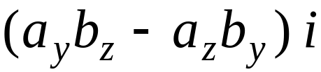
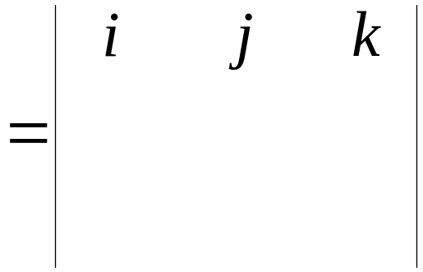
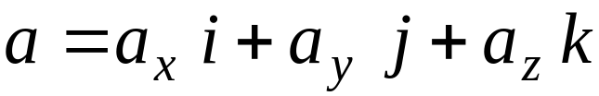



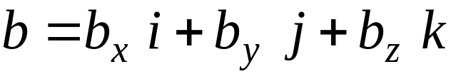




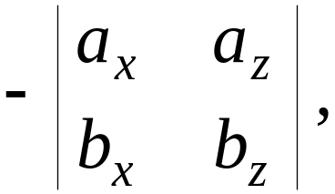

矢量积的行列式计算法

Slide 17

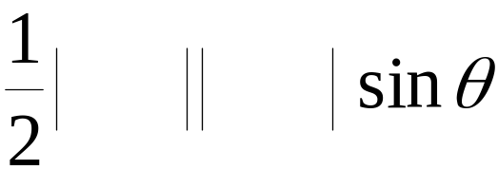
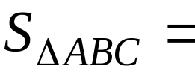





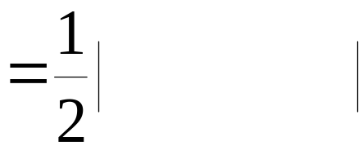

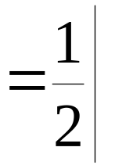
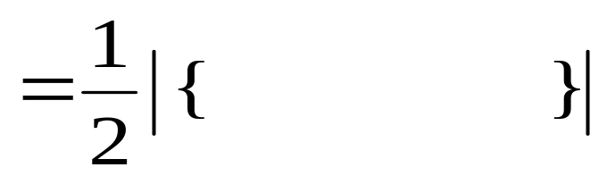
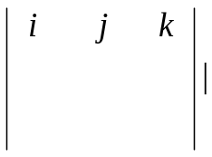



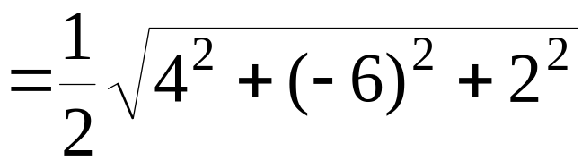
例4. 已知三点
求三
角形 ABC 的面积
解: 如图所示,

Slide 18
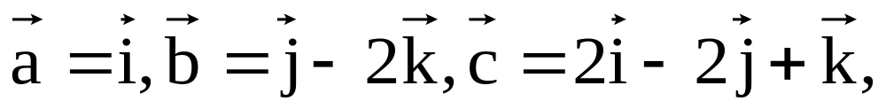
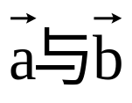
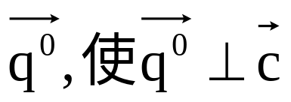
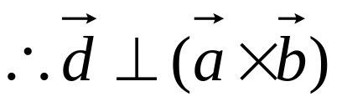
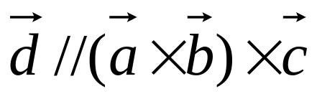
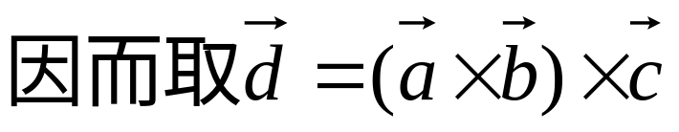
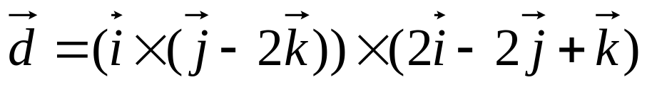
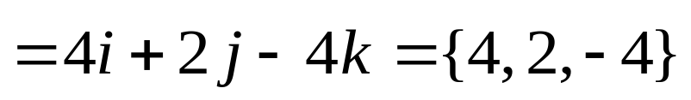
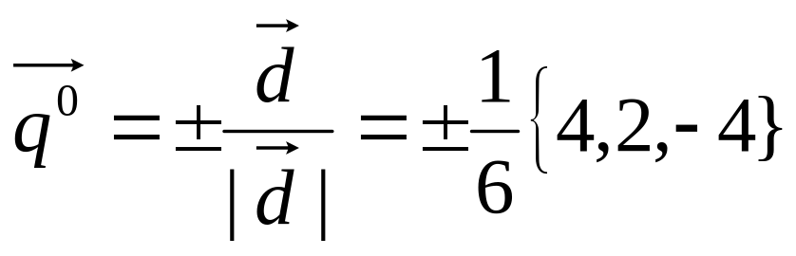
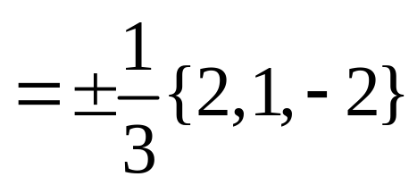
例 5 设有三矢量
试在
所确定的平面内,求一个单位矢量
说明:若所求向量垂直于两个已知矢量,则使用矢量积

Slide 19

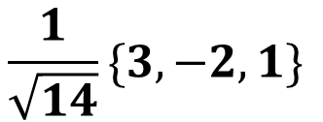
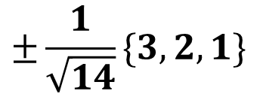
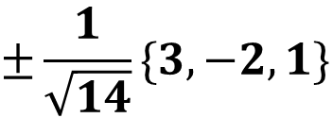
单选题
1分
答案：D
A
B
C
D
提交

Slide 20




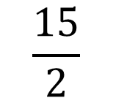
单选题
1分
答案：C
A
B
C
D
提交

Slide 21



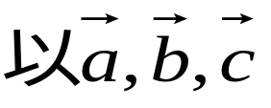




三、矢量的混合积
1. 定义
已知三矢量
称数量
记作
混合积 .
几何意义
为棱作平行六面体,
则其
底面积
高
故平行六面体体积为

Slide 22


















2. 混合积的坐标表示
设

Slide 23



3. 性质
(1) 三个非零矢量
共面的充要条件是
(2) 轮换对称性 :
(可用三阶行列式推出)
（3）反对称性

Slide 24



















例5. 已知一四面体的顶点
4 ) , 求该四面体体积 .
解: 已知四面体的体积等于以向量
为棱的平行六面体体积的
故

Slide 25








例6. 证明四点
共面 .
解: 因
故 A , B , C , D 四点共面 .

Slide 26





内容小结
设
1. 向量运算
加减:
数乘:
点积:
叉积:

Slide 27











混合积:
2. 矢量关系:

Slide 28








思考与练习
1. 设
计算
并求
夹角θ 的正弦与余弦 .
答案:
2. 用矢量方法证明正弦定理:

Slide 29





证: 由三角形面积公式
因
所以

Slide 30









备用题
1. 已知矢量
的夹角
且
解：

Slide 31






2.
在顶点为
三角形中,
求 AC 边上的高 BD .
解：
三角形 ABC 的面积为
而
故有

Slide 32


练习：已知ΔABC的两边
其中
是互相垂直的单位矢量，求AB边上的高
CD的长

